Slide 1
Firemná prezentácia
PTC – akademický program
IPM SOLUTIONS, s.r.o.
Január 2013

Slide 2
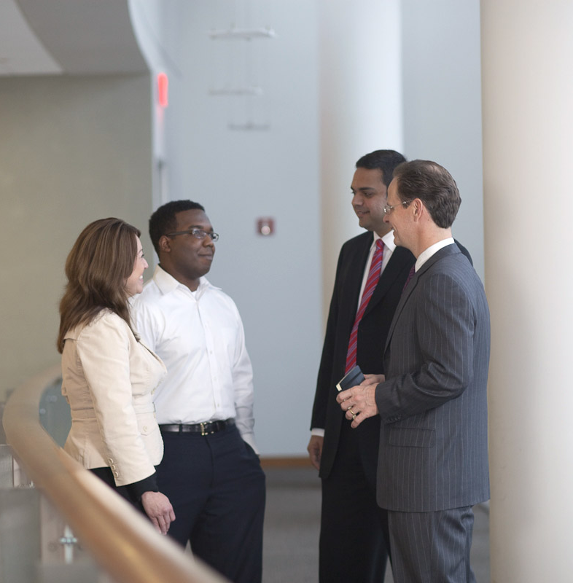
OBSAH
IPM Solutions – firemná prezentácia
PTC – stručný prehľad
PTC riešenia – akademický program
Diskusia
© 2011 IPM

Slide 3
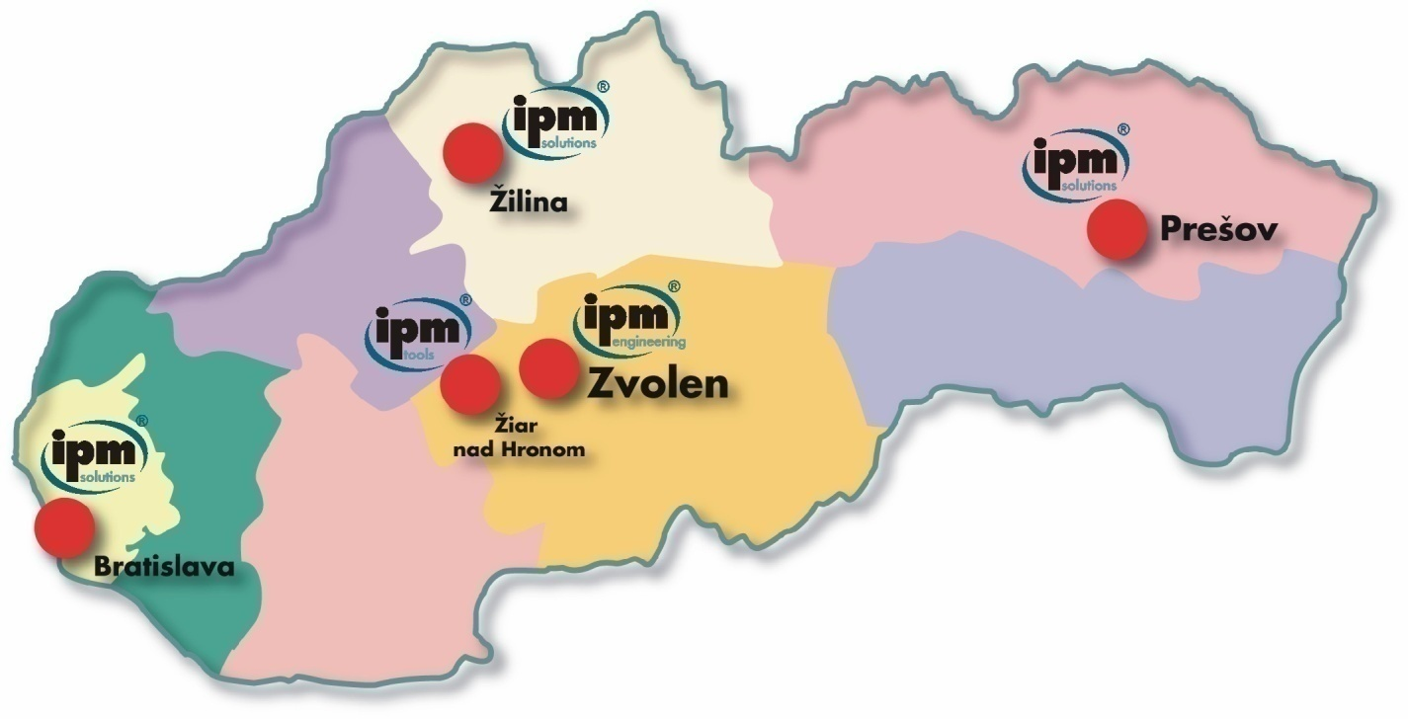
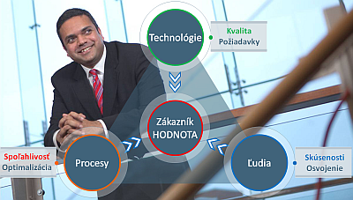
IPM Group – Riešenia preverené praxou ...
4 kancelárie
1 výrobná hala
50 zamestnancov
Notes:
IPM Group disponuje 5-timi kanceláriami z toho je 1 výrobná hala – v Žiari nad Hronom
Zamestnávame 52 vysokokvalifikovaných pracovníkov, ktorí sa zameriavajú na obchodnú aj technickú podporu zákazníkov

Slide 4
IPM Solutions – dnes
Poskytujeme komplexné riešenie, ktoré zabezpečuje integritu, spoľahlivosť a komunikáciu medzi jednotlivými softvérovými technológiami
1.apríl 2004 podpísanie zmluvy s PTC o distribúcií Pro/E technológií na Slovensku - predtým spoločnosť Rand Technologies, viac ako 15 ročné skúsenosti
Upevnenie pozície na trhu s CAX technológiami - viac ako 310 Creo zákazníkov (820 komerčných licencií)
Pokračovanie úspešnej spolupráce s ministerstvom školstva, TU a so strednými školami technického zamerania
Viackrát ocenený partner spoločnosťou PTC za vynikajúce výsledky: - 2004 PTC Achievers Club - 2007 Maintenance Partner of the Year Emerging Geographies
2005 získanie certifikátu CTP (Certified Training Provider), PTC Gold Reseller 2006
Popredný partner v EE na komplexné Windchill PLM riešenia
V súčastnosti najväčší predajca a poskytovateľ služieb zaoberajúci sa PDS a PLM na Slovensku
Creo
Windchill
Mathcad
Arbortext
Creo Elements/Direct
Notes:
Integrita – celistvosť, neporušenosť
EE- east europe
Achievers club – úspešný klub – ktorý niečo dosiahol
CTP - Certifikovaný poskytovateľ výcviku služieb
MNT Partner roka vznikajúce zemepis ?

Slide 5
PTC – stručný prehľad
sídlo v Needham v MA (USA)
založená v roku 1985, prvenstvo pre 3D parametrický systém
viac ako 4.300 PTC zamestnancov na celom svete vo viac ako 30-tich krajinách
50.000 zákazníkov na celom svete, viac ako 800 partnerov vrátane Value-Added-predajcov
unikátna a jedinečná PLM technológia Windchill – orientácia na PDS (Product Development System)
silná ekonomická pozícia
kontinuálny rast predaja
8 kvartálov za sebou spoločnosť generuje zisk
dosiahnutý cieľ - obrat 1,3 bilión USD
nové akvizície PTC: Arbortext – publikačný softvér Mathsoft – inžiniersky výpočtársky softvér IsoDraw – softvér na technické ilustrácie CoCreate – explicitné 3D modelovanie

Slide 6
IPM Solutions – stredné školy a univerzity
6 + 1 univerzita
80 stredných škôl
Notes:
IPM Group disponuje 5-timi kanceláriami z toho je 1 výrobná hala – v Žiari nad Hronom
Zamestnávame 52 vysokokvalifikovaných pracovníkov, ktorí sa zameriavajú na obchodnú aj technickú podporu zákazníkov

Slide 7
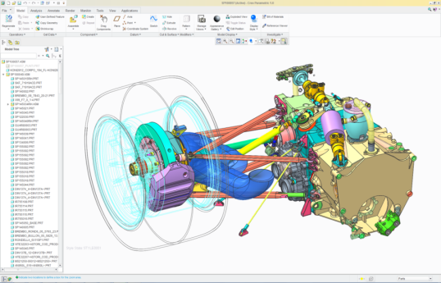
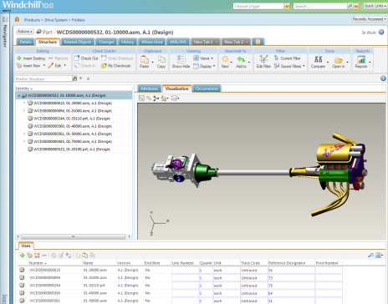
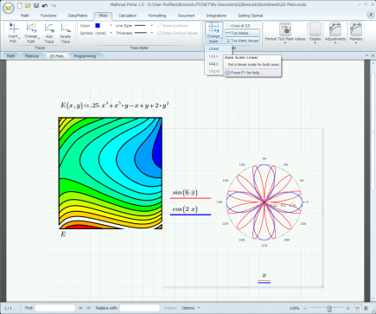
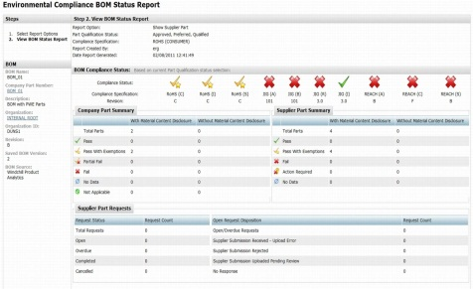
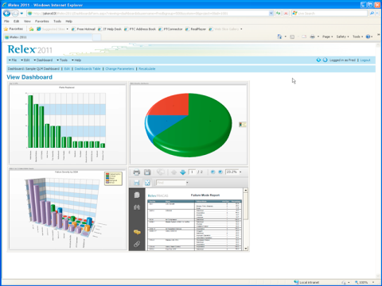
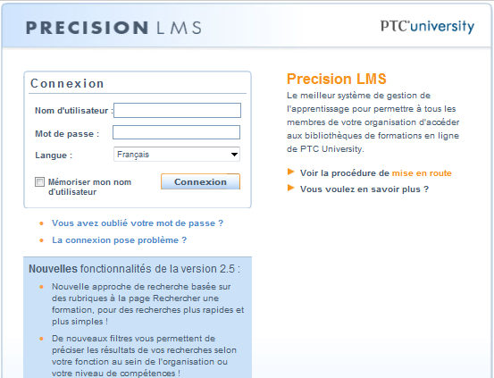
PTC – akademický program
Creo
Design software
Windchill
Collaborative platform
Mathcad
Engineering calculation software
Windchill Product Analytics
Eco-conception
Windchill Quality Solutions
Comprehensive Reliability Management
Precision LMS
On-line training ressources
More than just a suite of software!
Facilitate the access to high quality software used in the industry
Provide training resources for professors
Provide technical support and counselling when needed
Support motivating competitions for students that embrace our products
Facilitate the exchanges between universities and the industry
Notes:
Integrácia – scelenie, spojenie, zjednotenie Product development system – systém vývoja produktu
Product lifecycle management – manažment životného cyklu výrobku
PDS systém je možné popísať piatimi cee (z anglickych slov) - označované koľkokrát ako aj 5C
Komunikovať – Komunikácia Tvoriť – Vytváranie, tvorenie Spolupracovať – Spolupráca Kontrolovať – riadiť, ovládanie
Konfigurovať – usporiadť
Produkty PTC zastrešujú vývojárov (Mathcad), konštruktérov (ProE), správu dát (WCH), správu dokumentov (arb), vizualizáciu (view)
Tým je zastrešené celé portfólio firmy

Slide 8
PTC – University Plus – Campus Pack

Slide 9
PTC – University Plus

Slide 10
PTC – University Plus

Slide 11
IPM Solutions - kontakt
Ivan Sihelský – konateľ spoločnosti
+421 903 22 77 01
sihelsky@ipmsolutions.sk

